Slide 1
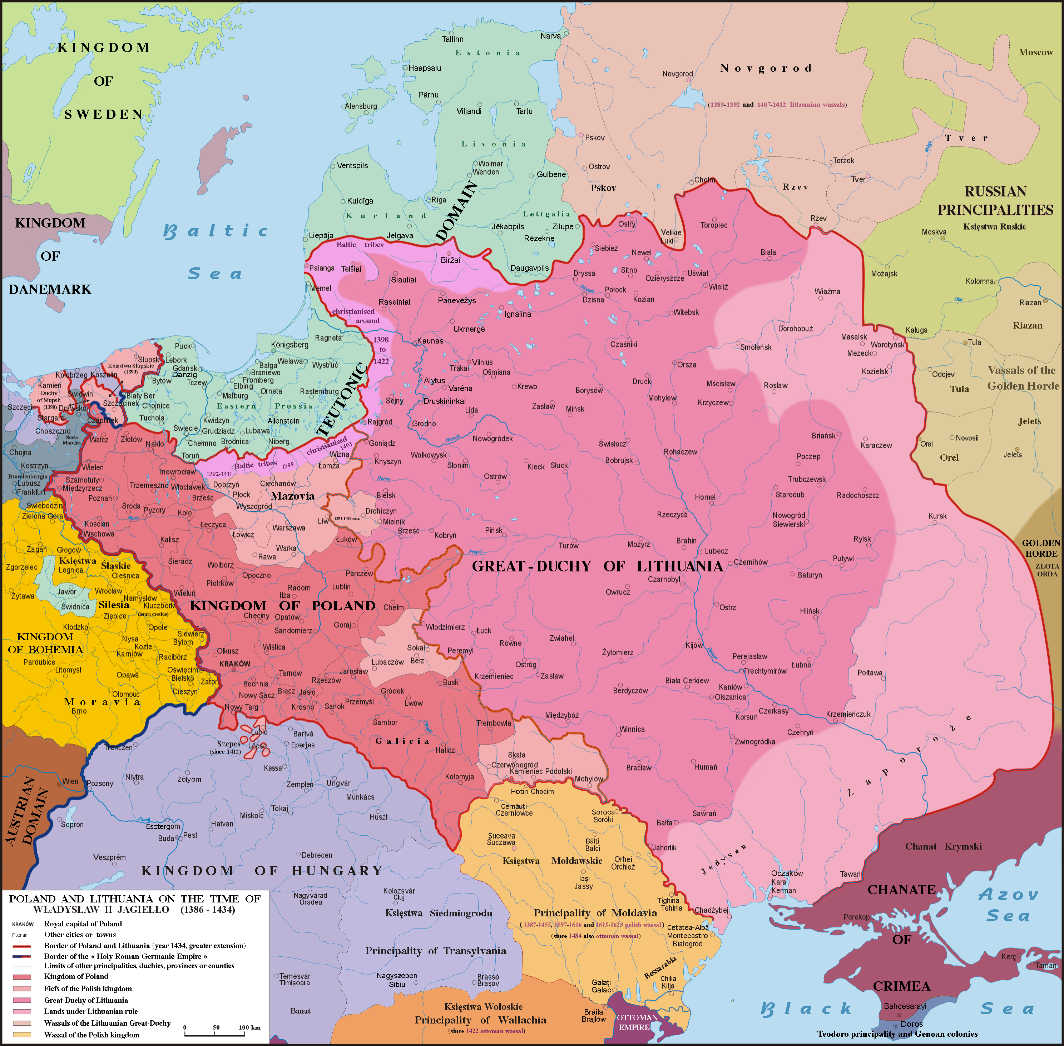

Slide 2
Geneze „Třináctileté války“
Uzavření míru u jezera Mełno (září 1422)
Leden 1429 setkání v Lucku (Zikmund Lucemburský, Vladislav II. Jagello, Vitold Litevský) - nabídka královské korunu pro Vitolda od Zikm. Lucemburského
Po smrti Vitolda (27.X.1430) velkým knížetem Švitrgaila (Świdrigiełło)
Duben 1431 - spojenectví mezi Švitrigailou a velmistrem Pavlem z Rusdorfu (1422-1441)
Dva spojenecké bloky:
velmistr (a livonský zemský mistr) – Švitrigaila – Zikmund Lucemburský.
Vladislav II. Jagello – Zikmund Kejstutovič.
Jaro 1433 – tažení husitů (spojenci Polska) k Baltu
15.XII.1433 – 12-leté příměří mezi velmistrem a Polskem (podmínka: opustit Švitrigailu)
1.IX.1435 – bitva u Wilkomierze (Ukmerge) – Zikm. Kejstutovič porazil vojska Švitrigaily a livonského mistra.

Slide 3
Geneze „Třináctileté války“
31.XII.1435 – břesto-kujavský mír:
zrušení spojeneckých závazků německého řádu vůči Švitrigailovi a uznání vlády Zikmunda Kejstutoviče na Litvě;
řád nesměl podporovat žádného litevského knížete (jen se souhlasem Polské koruny);
mírová smlouvy nesmí být nikým zpochybněna (ani papež nebo císař);
hranice území podle melneňského míru (1422);
řád drží Pomoří, zemi chelminskou a michalovskou;
papežský výrok z r. 1339 má být anulováno;
smlouva potvrzena všemi pruskými i polskými stavy (přísahaly a garantovaly její platnost);
slib měl být obnovován co deset let;
při útoku jedné strany na území protivníka poddaní útočné strany nebyli vázání poslušnosti vůči své vrchnosti.

Slide 4
Geneze „Třináctileté války“
Řád jako vrchnost směřoval k omezení právních a ekonomických privilegií rytířstva a měšťanstva v Prusích.
Sjezd pruských stavů v prosinci 1437 v Elblągu (Elbing) - kromě ekonomických také politické požadavky:
Ustanovení soudního tribunálu, u něhož by jednou v roce každý poddaný mohl podat stížnost na svou vrchnost kvůli násilí a porušování svých práv.
Aby velmistr schválil svobodné organizování sněmů a setkání.
21.II.1440 - vznik Pruského svazu (Preußischer Bund)
Velmistr Ludvík z Erlichshausenu (1450-1467) otevřeně bojoval proti Pruskému svazu.
1452-1453 - Proces přes císařem Fridrichem III. Habsburským.
Podzim 1453 - Hans von Baysen (zástupce Pr. svazu) jednání v Krakově.

Slide 5
Geneze „Třináctileté války“
20.II.1454 – slavnostní poselstvo Pruského svazu (Hans von Baysen) v Krakov: Prosba předložená polskému králi Kazimíru IV., aby převzal celé Prusy pod svou vládu.
6.III.1454 – vydání inkorporační listiny králem Kazimírem IV.: sjednocení Prus s Polským královstvím.
Květen a červen 1454 – Toruň a Elbląg - polský král Kazimír IV. přijal hold od pruských biskupů (kromě varmijského).

Slide 6
„Třináctiletá válka“ (1454-1466)
Dvě fáze:
1454–1461
1461–1466
Zásadním charakteristickým rozdílem mezi fázemi je změna způsobu povolávání armády (forma ozbrojených sil) na polské straně: v první fázi základ armády tvořila zemská hotovost, ve druhé převažovala žoldnéřská vojska.

Slide 7
„Třináctiletá válka“ (1454-1466)
18.IX.1454 - bitva u Chojnic – vítězství řádového vojska.
1455 - Pruský svaz a Polsko přišlo o východní Prusy včetně Královce.
Mezinárodní podpora řádu.
Říjen 1455 - neúspěšné tažení další zemské hotovosti. Řád naopak nedokázal obsadit chelminskou zemi.
Od roku 1455 rozšíření bojů na moře (zapojení gdaňských korzárů tzv. kaperů, Dánska a Livonska do války).
1456–1457 - odkoupení malborského hradu od žoldnéřských vojsk.
1457–1460 - ztráta a znovuzískání Malborku.
Do podzimu 1461 - ztráta zbytku východních Prus a část měst v dolním toku Visly.
1.I.1464 - kapitulace Gniewu (Mewe) (dobyl jej polský hejtman Petr z Dunina).
Češko-moravští žoldnéři (hejtmané) – Oldřich Červenka, Bernard z Cimburka.
Červen 1464 – zahájení mírových jednání v Toruni.
Papež Pavel II. změnil neústupnou politiku svých předchůdců – vyslal legáta Rudolfa z Rüdesheimu (1466).

Slide 9
Druhý toruňský mír (19.X.1466)

Slide 10
